Slide 1
院試面接

Slide 2
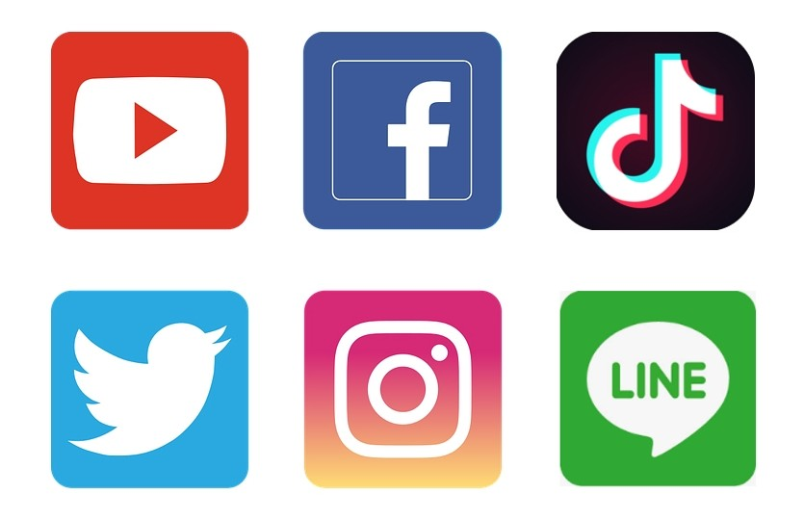
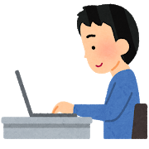
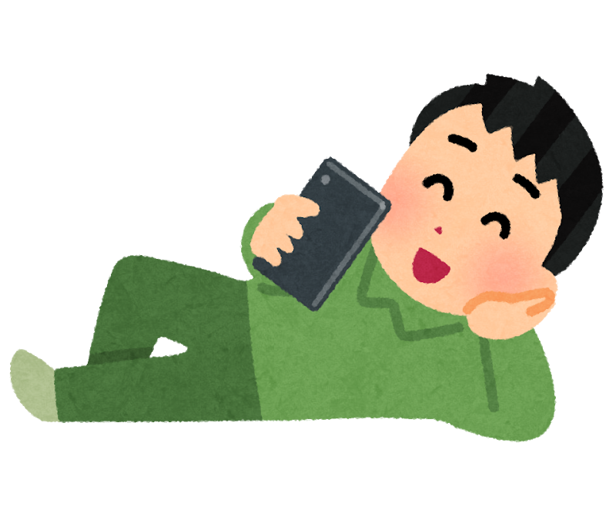
背景
現在色々な娯楽コンテンツがインターネット上にあふれている。
家に居る時の多くの時間をSNSやユーチューブなどの動画サービス、ゲーム、などに使っている。
しかし、どれもディスプレイ上のコンテンツであり、2次元平面上を脱しているものは少ない。

Slide 3
背景2
自粛期間中、家に居る時間が多くなり、多くの事をオンラインで済ませるようになっている
コロナ下で家に居ながら非日常的な体験ができることの重要性が高くなっている

Slide 4
目的
既存の2次元平面であるディスプレイ上のコンテンツ体験に、新たな体験を生むような情報環境を作り出す
具体的には、１人で部屋にいる状態でも誰かと一緒にいるように感じられたり、大規模な会場に居るかのように感じられるような体験を作り出すことを目指す。

Slide 5
期待できる成果
人とコンピュータがポジティブにつながる手助けになるような情報環境の開発につながると考える
→エピソード：チームラボの展示で人が集まり過ぎて成り立ってなかった
（今までになかった新しいポジティブな人同士のつながり方ができる情報環境が開発できれば、コンピュータに接続する時に現在よりもインターネットコンテンツを楽しむことができるようになる）
持続可能である

Slide 6
これまでやってきたこと
1～3年
大学に入学したころから、筑波大学の准教授である落合陽一さんの話していることに興味を持ち、「魔法の世紀」や「デジタルネイチャー」などの著書を多く読んだ
そこから、自然と人とコンピュータの関わりについて興味がわき、それに関係するユビキタスの思想や、ヒューマンコンピュータインタラクションなどについても自分で勉強してきました
チームラボさんがやっているミュージアムを体験しに行き、ヒューマンコンピュータインタラクションの面白さを改めて実感した

Slide 7
これまでやってきたこと2
3年夏～配属直後頃
認知科学やインタラクションに関係する、論文を40本ほど読んだ
配属後は、その後その中で興味のあった論文の関連研究を英語、日本語関係なく10本前後読み、ヒューマンコンピュータインタクション分野で行われてる研究について学んだ

Slide 8
これまでやってきたこと3
少し前
読んだ論文に出てくる技術を分類することで、具体的に作り出したい情報環境のイメージを膨らませているところ
私はこれまでの大学生活での勉強を通し、ヒューマンコンピュータインタラクションは現状でどのような研究が行われていて、どんなことがまだ研究されていないのかを知ることができた

Slide 9
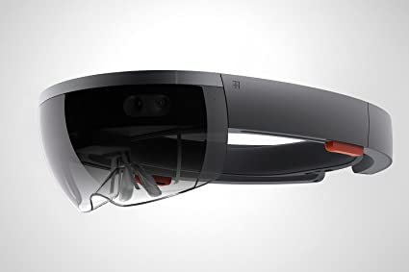
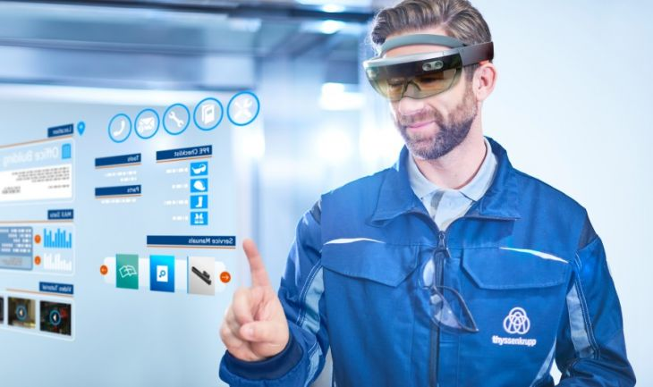
現状でやろうと考えている事
ホロレンズを使ったMRの研究
現実空間にデジタルを重ねることで、新しい体験が何かできないかを模索中

Slide 10
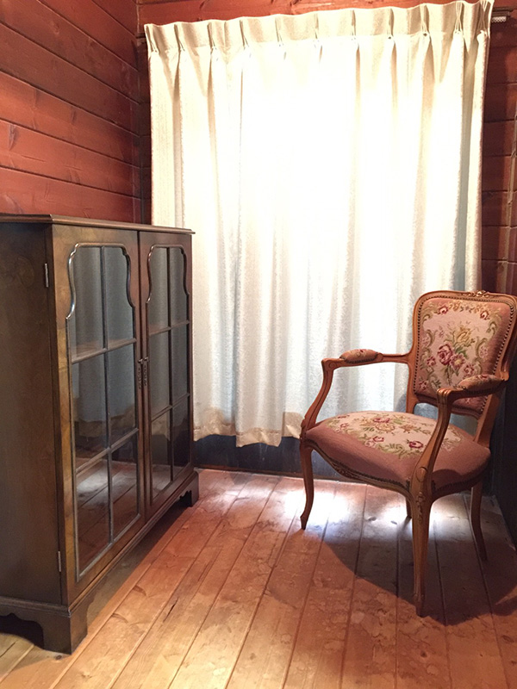
現在やっている事1
自分の部屋を理想の読書スペースにする
手元はそのままで、周りの風景を好きなように変えることで、自分の好きな場所で読書をできるようにする

Slide 11
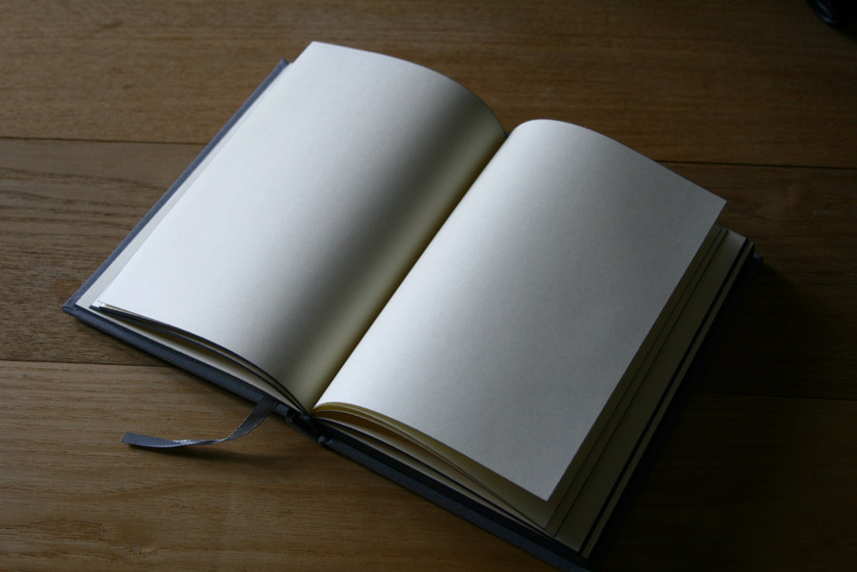
現在やっている事2
白紙の本に電子書籍の文を投影して本を読めるようにする
文字数を計算して行間や、文字の大きさを調整することでちょうど紙が終わるところで、電子書籍も終わるようにする
白紙のダミー本を用意して読みたい電子書籍の最初のページと最後のページをダミー本と合わせる
読みたい電子書籍の文字数に合わせてダミー本を変える
キンドルで行数とかが変わるくらいの変化でいい

Slide 12
これまで読んだ論文
森川 治,山下樹里,福井幸男,佐藤 滋, 超鏡対話における指差し行為,
角 康之,間瀬健二, 実世界コンテキストに埋め込まれたコミュニティウェアの構築
五十嵐健夫,WKeithEdwards,AnthonyLaMarca,ElizabethD.Mynatt, 自由ストロークに基づく電子白板システムのためのソフトウェアアーキテクチャ,
中西英之,KatherineIsbister,石田亨,CiffordNass, 仮想空間でのコミュニケーションを補助するヘルパー エージェントの設計
武者義則,広地敦, 意味を表現する空間上に，検索結果の画像群を表示する可視化インタフェース
暦本純一, InfbRoom：実世界に拡張された直接操作環境
魚井宏高,津田勝則,樋口三郎, GUIにおける漢字を用いたメニチー選択手法に関する研究杉川明彦,鈴木薫, FMRID：FingerMotionRecognitionInputDevice
中西泰人,小池英樹, Enh＆nCedProceedings：紙インターフェイスのアプリケーション
としての論文管艶システム
市村哲,レス・ネルソン,イーリン・ペグーセン, CardGear：紙カードで操る電子プレゼンテーションシステム

Slide 13
山内康晋,土井美和子, 3次元姿勢情報を利用したジェスチャ・インタフェース
経塚祐二,松下伸行,暦本純一, 「見ているものに接続する」というメタファによる実世界指向ユーザインタフェース
吉田翔吾郎,土方嘉徳, ソーシャルメディアおよび実世界における嫉妬に関する研究
石原由貴,小鷹研理, Mirror Visual Feedback を活用した鏡の移動による上肢の移動感覚の変調
萩原拓真,高嶋 和毅,モルテン・フィールド,北村喜文, モバイルカメラを用いたデバイス間アドホックアプリケーション共有
山中祥太,Wolfgang Stuerzlinger,宮下芳明, 連結した直線経路をステアリングする動作の分析とモデル化
隅田智之,伊藤大毅,川勝椋介,平井重行, 浴槽叩打音を利用した浴室でのインタラクション手法
石川美笛,高嶋和毅,中島康祐,北村喜文, 積み木遊び認識 のため のスマートウォッチを活用した積み木型インタフェイ
酒田信親,久保田彰,冨永登夢,土方嘉徳, 写真ライフログにおける検索クエリを用いた想起補助
辻本祐輝,伊藤雄一,尾上孝雄, 結露を用いたインタラクティブディスプレイの濃淡制御手法

Slide 14
大城健太郎,田中一晶,中西英之, 遠隔地間での紙資料受け渡しによる対話相手の存在感の強化
加藤邦拓,山中祥太,宮下芳明, 2次元のタッチ操作を可能とする3Dオブジェクトのプロトタイピング手法
小原宗一郎,田中一晶,小川浩平,吉川雄一郎,石黒浩,岡夏樹, 音楽による操作者と移動ロボットとの一体感の創出
濵上宏樹,吉野孝, ドアコムAR：ポータルを用いた空間接続表現手法による対話相手の存在感の強化
暦本純一, 分割磁界供給型骨伝導による常時装着音響デバイス
田中一晶,西村庄平,耿星,中西英之, 鏡型ビデオ会議における空間の移動感と物体の共有感の強化
道貝駿斗,沖真帆,塚田浩二, ToolShaker: 日用品自体を駆動する情報提示手法の提案
松浦悠,小泉直也, Scoopirit: 水面反射を用いた空中像とのインタラクション
双見京介,寺田努,塚本昌彦, 標的車両乗り遅れ防止のための車両時刻表改変手法
山中祥太, 短時間のはみ出しを許容する条件下でのステアリングタスクのパフォーマンス検証とモデル化

Slide 15
岩﨑雅矢,周剣,池田瑞,小池祐輝,大西裕也,河村竜幸,中西英之, 人の振る舞いへの気付きの表出によるロボットのソーシャルプレゼンスの強化
辻天斗,牛田啓太,陳キュウ, 手遊びや影絵に基づく操作が可能なロボットの組み立てプラットフォームとその実演・評価富永詩音,呉健朗,伊藤貴之,宮田章裕, 自由に紙をちぎって電子情報を手渡すインタラクション方式の提案
天間遼太郎,高嶋和毅,末田航,藤田和之,北村喜文, 空間連動する2つのカメラ視点を用いたドローン操縦インタフェースの拡張
工藤義礎,アンソニー タン,藤田和之,遠藤勇,高嶋和毅,ソール・グリーンバーグ,北村喜文,近接学に基づくHMD利用者・非利用者の間の段階的なアウェアネスの向上
齊藤寛人,福地健太郎, 運動伝染が生み出す運動予測の変調 を利用したPseudo-hapticsの生起要因の分析
塩見昌裕,平野貴大,木本充彦,飯尾尊優,下原勝憲,萩田紀博, ロボットからの接触における視線の高さと発話タイミングの影響大石悠介,冨永登夢,土方嘉徳,山下直美, ソ－シャルメディアにおける意図の相違の調査
村尾和哉,山田浩史,寺田努,塚本昌彦, ウェアラブルセンサを用いたジェスチャ中の特定動作発生タイミング推定手法

Slide 16
小林舞子,小林優維,呉健朗,大和佑輝,宮田章裕, Tap Messenger:タップのみでコミュニケーションを行うシステムの提案
暦本純一,木村直紀,河野通就, SottoVoce: 超音波画像と深層学習による無発声音声インタラクション
薄羽大樹,山中祥太,宮下芳明, Motor WidthとVisual Widthの差を考慮したポインティングのモデル化
崔明根,坂本大介,小野哲雄, Bubble Gaze Cursor
Spencer Russell,Gershon Dublon,Joseph A. Paradiso, HearThere Networked Sensory Prosthetics Through Auditory Augmented Reality
Elizabeth D. Mynatt, Maribeth Back, Roy Want, Ron Frederick. Audio Aura: Light-weight Audio Augmented Reality
岩田 洋夫, 木村 優太, 圓崎 祐貴, 矢野 博明, “BigRobot”: 歩行感覚を拡張する移動型モーションベース
鳴海 拓志, 鈴木 瑛二, 櫻井 翔, 谷川 智洋, 廣瀬 通孝, 拡張現実感を用いたコップの見かけの大きさ変化による 飲料消費量の調整

Slide 17
使用予定のプラットフォーム
Unity + openCV
色々調べた結果ホロレンズのアプリケーション開発はUnityを使うのが主流ぽい
画像処理にはOpenCVが使えるっぽい

Slide 18
UnityでOpenCVを使うためのアセット
OpenCV for Unity
高い、サポートは今でもあるが特別いいという感じでもない気が…
OpenCV plus Unity ←とりあえずこれを使ってみる
無料で使えるがサポートは終了している
OpenCV# for Unity
よくわからない

Slide 19
使ってみて
サンプルは動いた。スクリプトの構成などもある程度理解できたけど、独自の関数(予約語)が多く分からないところが多い上に資料が絶望的に少ない。デモが動いたとか、導入方法のサイトしかない…

Slide 20

Vuforiaにしてみる
ARコンテンツを作るときのツール
できること
・ARマーカーを読み込んで、オブジェクトを表示する
・登録した立体の物体を認識する
・映像に書き込みができる
・実世界を動かせる

Slide 21
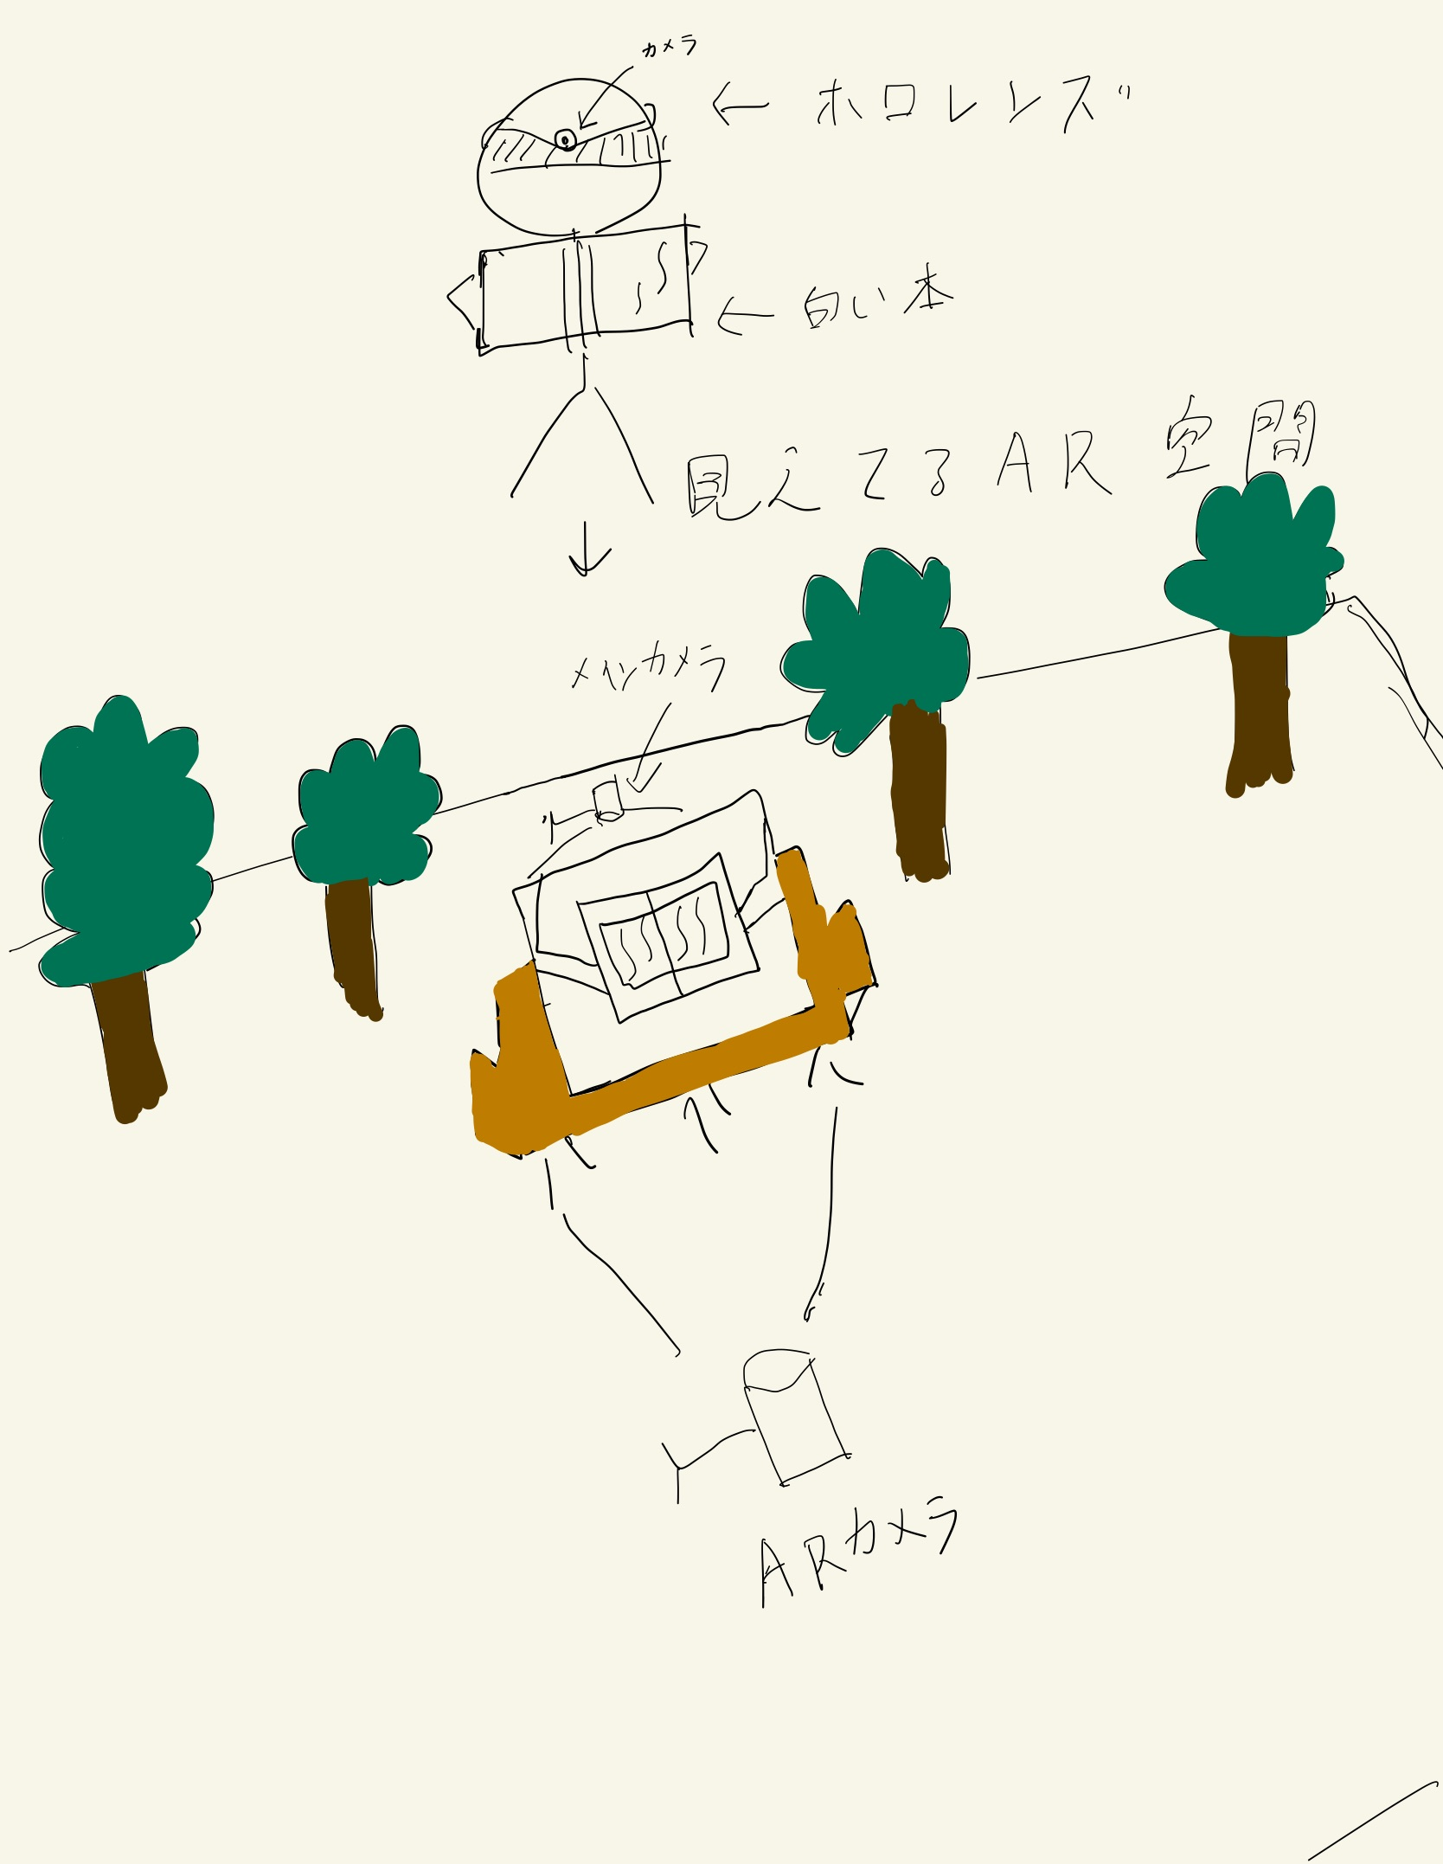
白い本を持っているときの全体像
用語の整理
・実世界を映しているカメラ。実世界にあるマテリアルなカメラ→webカメラ
・Webカメラが映している映像をUnity上にオブジェクトとして表示し、映っているものに応じて(ARマーカーなど)新たにUnity上に任意のオブジェクトを配置するためのモノ。Unity上にあるヴァーチャルなカメラ→ARカメラ
・実際にホロレンズに表示される景色を撮っているカメラ。Unity上にあるオブジェクトをそのまま撮る。Unity上のヴァーチャルなカメラ→メインカメラ
・ARカメラによってUnity上に配置されるオブジェクト→ARオブジェクト(今回は主に本のtext。今後増やしていきたい)

Slide 22
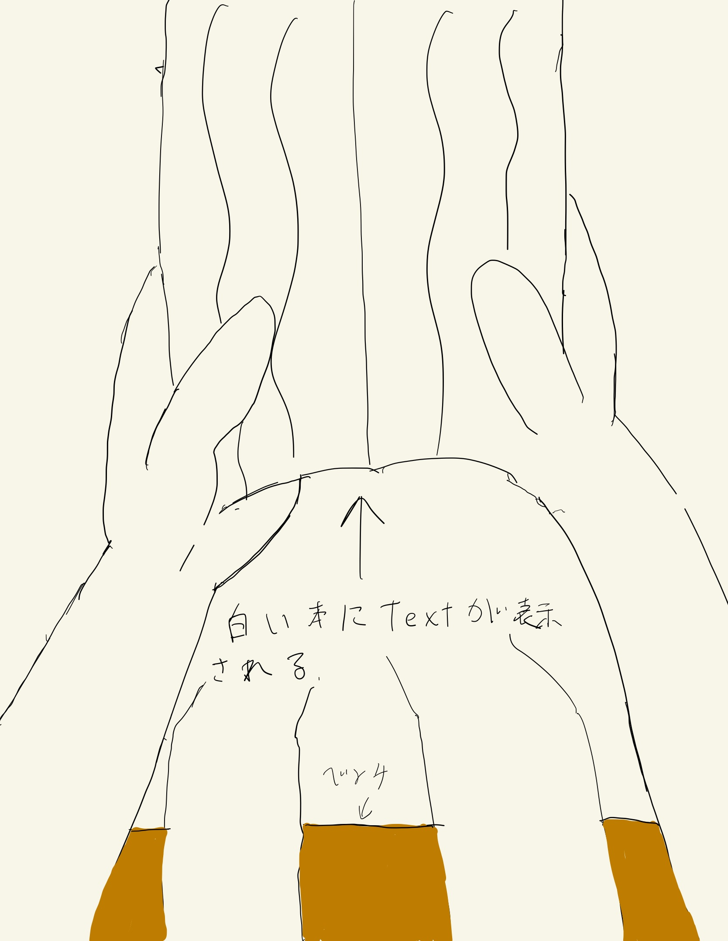
ホロレンズで本を読んでいるときのイメージ
実世界の物は自分の体、白い本、座っているもの。
ARオブジェクトは本の文章と、ベンチのテクスチャ
・本の文章→本の四隅などにARマーカーを張ることで本を検出して、本の上にtextデータを張り付ける(重畳表示)
・実際に座っているのは普通の椅子だが見た目をベンチにする(重畳表示)。
・自分の身体は他のオブジェクトが重ならないようにする。本の文章の部分は最悪手が見えなくなっても仕方無い気もするが、それ以外ではしっかりと見えるようにする。

Slide 23
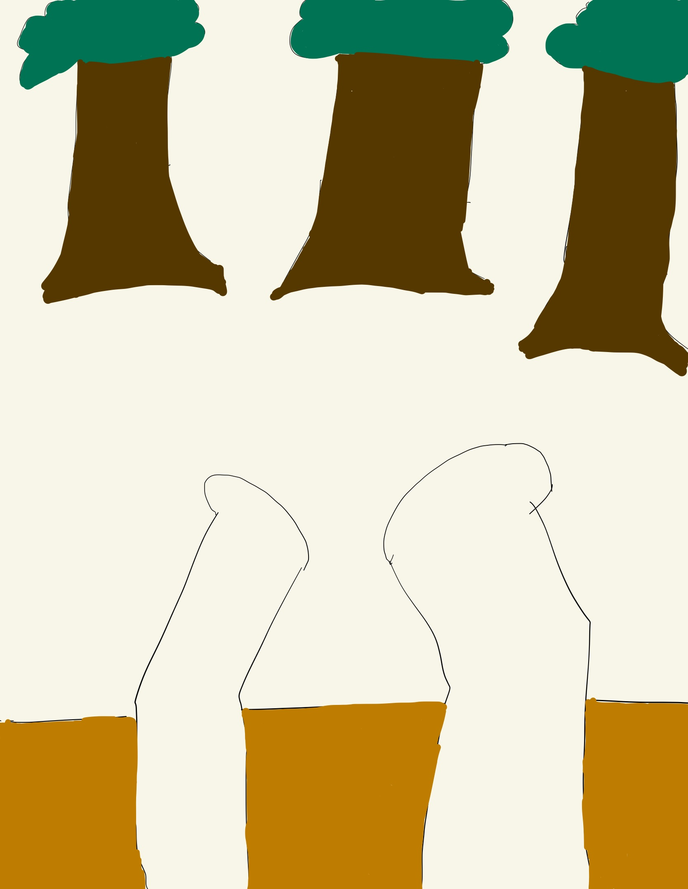
本を目の前に持っていない時のイメージ
・Unity上のステージに置いたオブジェクトが見える。Unity上のVR空間が見えている。
・ホロレンズを付けながら歩くことでVR空間を移動することができる。実際に歩く距離と、VR空間上で動く距離が一致するようにする。
・将来的には、VR空間に配置してあるオブジェクトをARオブジェクトとして配置してAR重畳オブジェクトとすることで、実際に触ったり動かしたりできるようにもしたい。

Slide 24
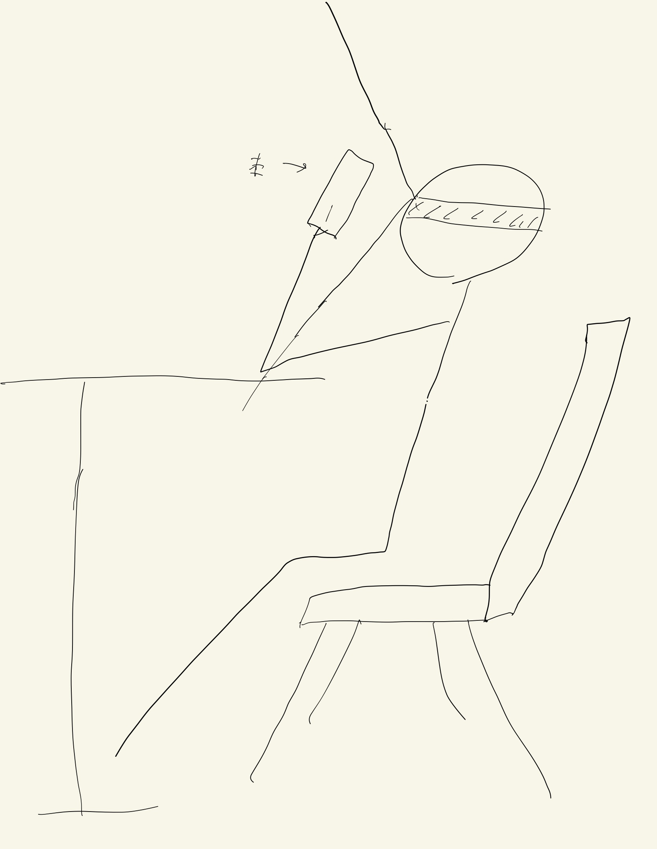

Slide 25
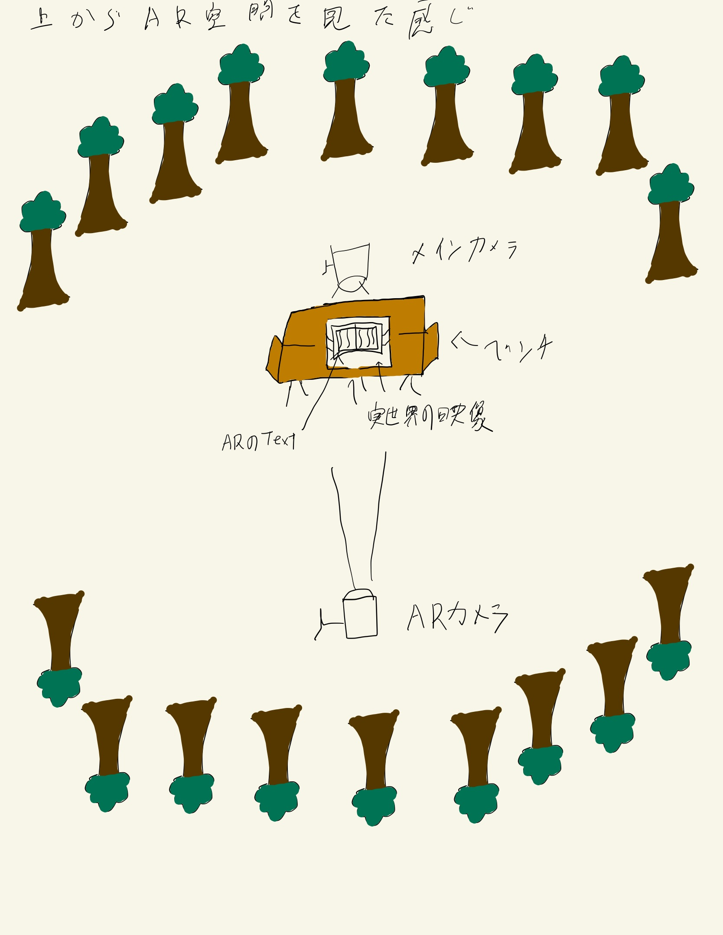
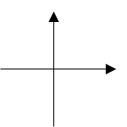
Unity上のイメージ
座標
ステージ、メインカメラ、ARカメラ、その他個々のオブジェクトにすべて座標がある
ワールド座標の原点にメインカメラの初期位置がある→実世界の人の頭の位置がUnity上の原点になる
おそらくunity上のワールド座標1メモリ分が実世界の一メートルに相当するようなスケール感のはず

Slide 26
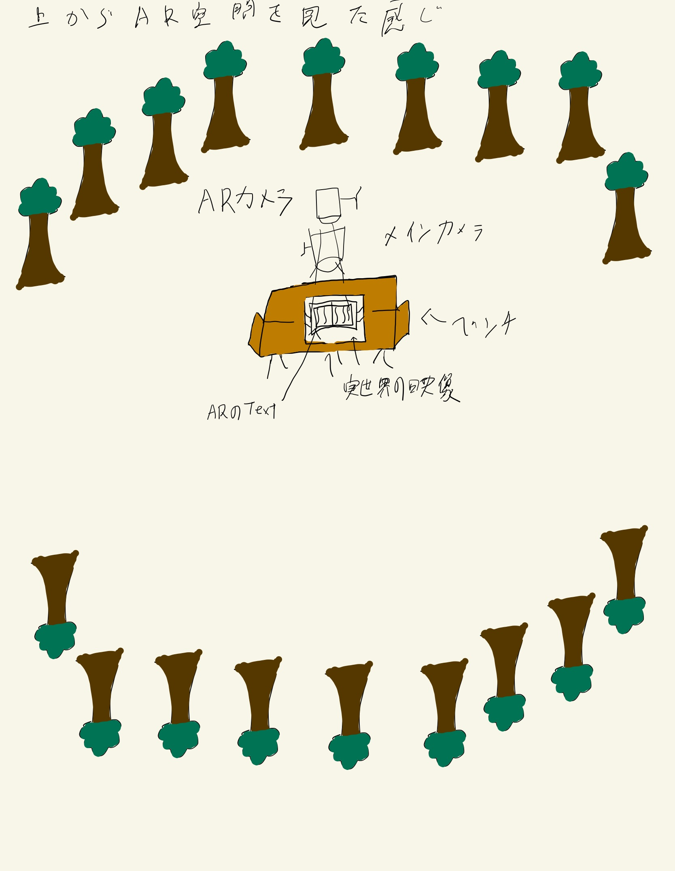
ARカメラの位置をどこにするかは任意に変えられるのでどこがいいのかはやりながら調整する
今の所、動かしてた感じARカメラとメインカメラは同じ位置にした方が都合よさそう

Slide 27
妄想

